Slide 1
Машинное обучение Digital Edu
Бережная Ксения

Slide 2
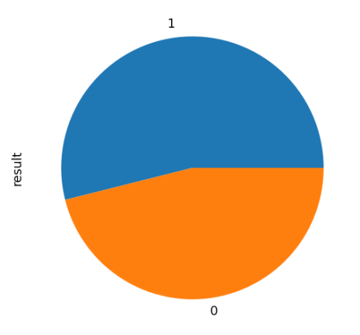
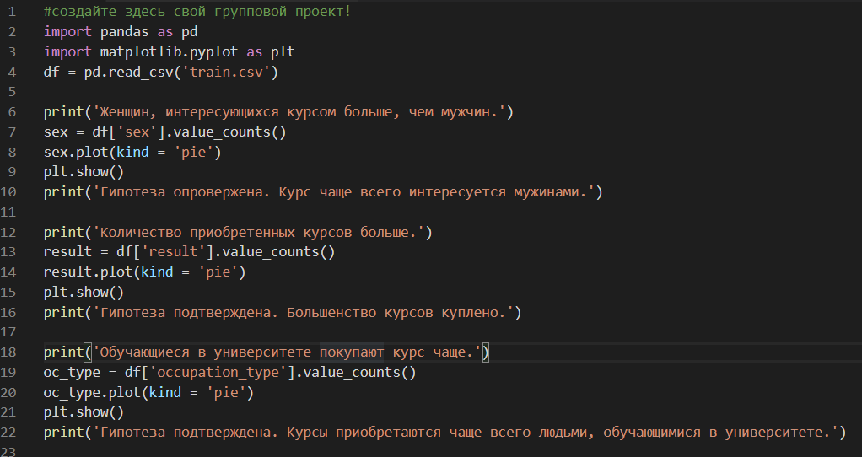
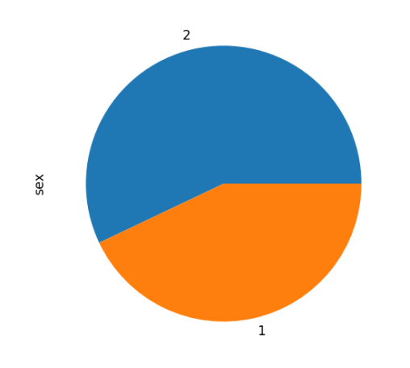
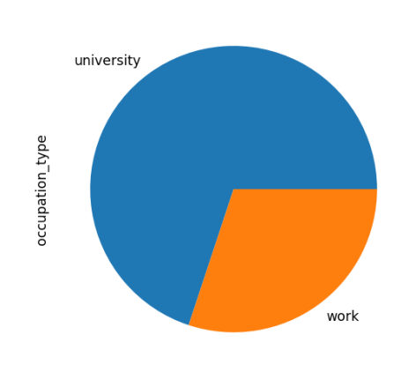
гипотезы
Для начала, мы подключаем необходимые нам библиотеки и начинаем проверять гипотезы с диаграммами

Slide 3
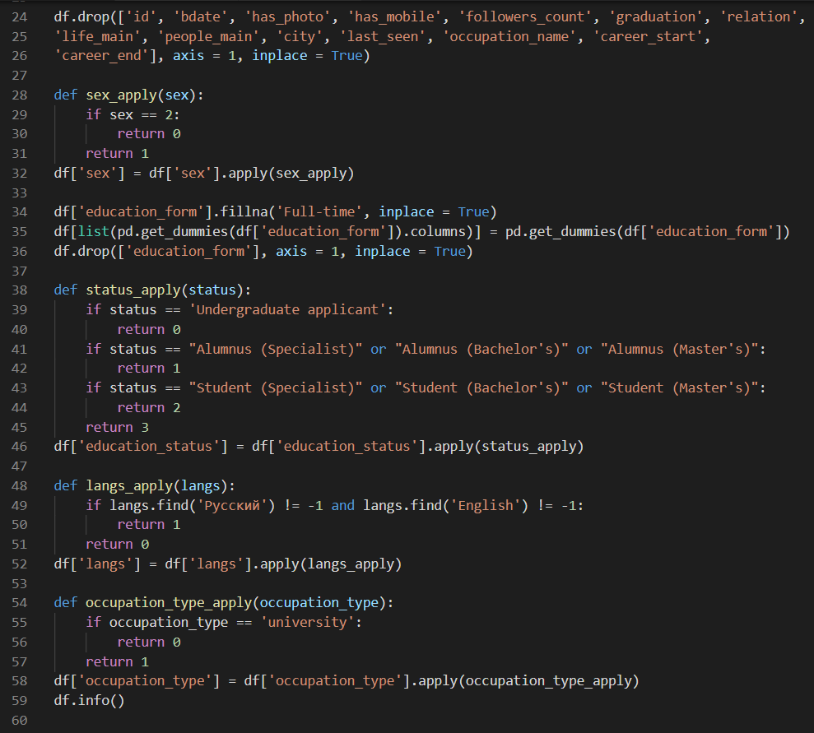
Отчистка данных
Далее мы убираем столбцы, которые нам в последующем не понадобятся. Выполняем это с помощью отчистки, а также создаем одну фиктивную переменную.

Slide 4
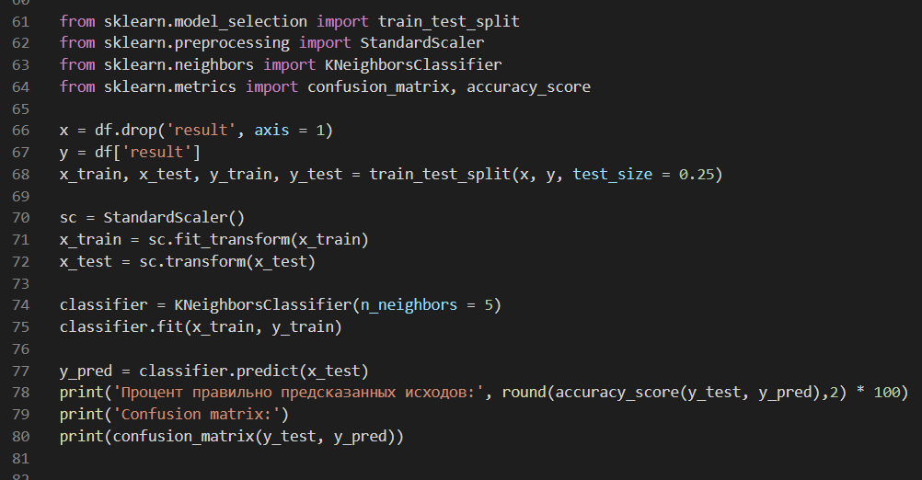
Математическая модель
Подключаем нужные нам функции и создаем модель, где будет проверяется приобрел ли пользователь курс или нет.

